Slide 1
Commerce : Faits Marquants
2015 :
  Forte hausse en 2015
  Essentiellement Airbus
  Stock Airbus via UTEXAM
  Nouveaux Forgerons pour Airbus
  Autres marchés (corrosion) très difficiles
  Des réussites pour demain :
    Boeing
    SAFRAN
    Bombardier
Tonnes par an
M €
2016 :
  Pas de Stock Utexam /Airbus (-15 % sur Airbus, + 35% en 2017)
  Qualification Safran, hausse des exigences
  Un marché aéronautique qui reste exceptionnellement porteur à moyen et long terme.
  Les marchés corrosion éteint (prix du pétrole)

Slide 2


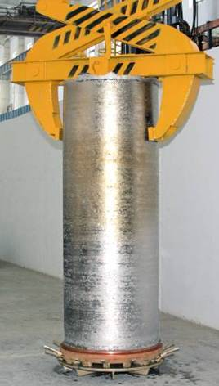

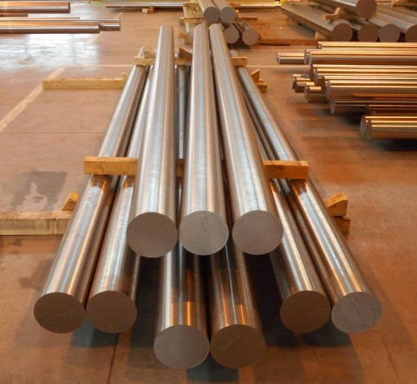
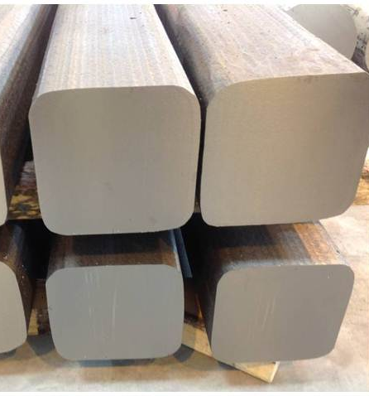

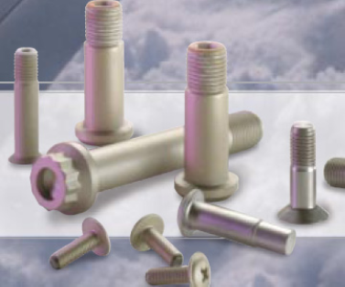




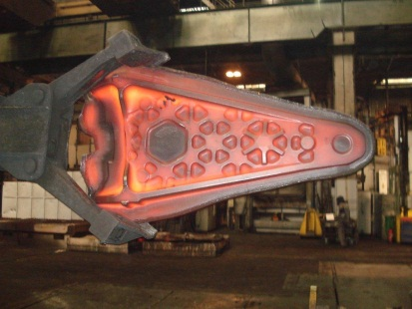



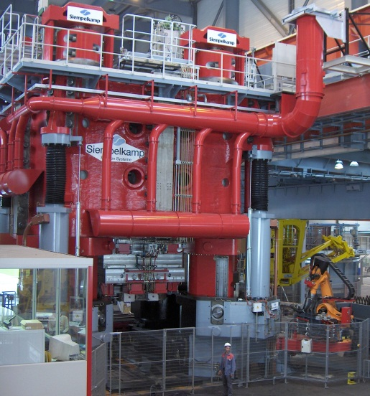



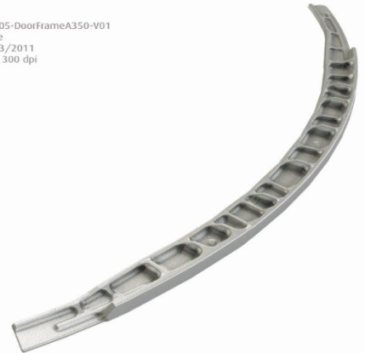










Marché Aeronautique
Clients Finaux
Clients Directs
UKTMP
Billettes
Blooms
Clients Directs
Lingot Alliage de Titane (TA6V)
Qualification à engager :
En negotiation :

